Slide 1

Межрегиональное территориальное управление Федеральной службы по надзору в сфере транспорта
по Северо-Западному федеральному округу
Обобщение правоприменительной практики
Территориального отдела государственного
автодорожного надзора по Республике Коми
МТУ Ространснадзора по СЗФО.
за 2025 год.
Докладчик: начальник ТОГАДН по Республике Коми МТУ Ространснадзора по СЗФО
Поп Антон Владимирович
г. Сыктывкар, 2026 г.

Slide 2

Межрегиональное территориальное управление
Федеральной службы по надзору в сфере транспорта
по Северо-Западному федеральному округу
Информационная открытость и доступность информации о деятельности
МТУ Ространснадзора по СЗФО
Официальный сайт Ространснадзора https://rostransnadzor.gov.ru
Телеграмм канал: https://t.me/mtu_szfo
Сообщество в ВК: https://vk.com/mtu_szfo

Slide 3
Межрегиональное территориальное управление
Федеральной службы по надзору в сфере транспорта
по Северо-Западному федеральному округу

Slide 4
Межрегиональное территориальное управление Федеральной службы по надзору в сфере транспорта
по Северо-Западному федеральному округу

Slide 5
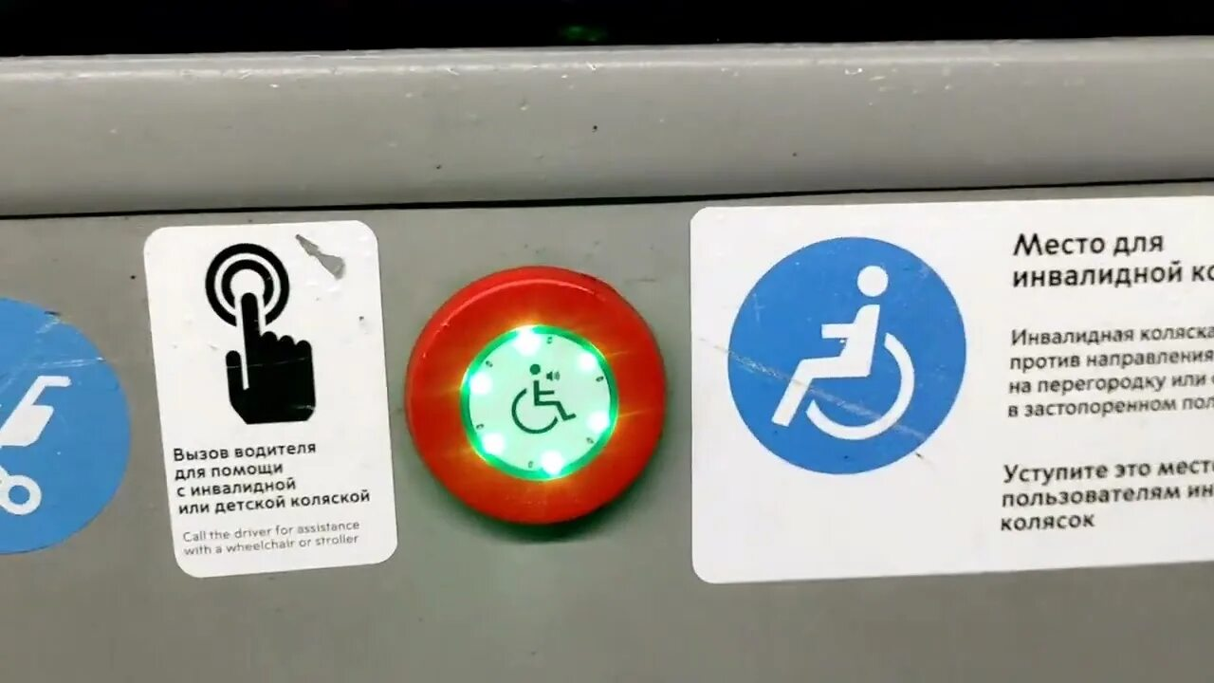
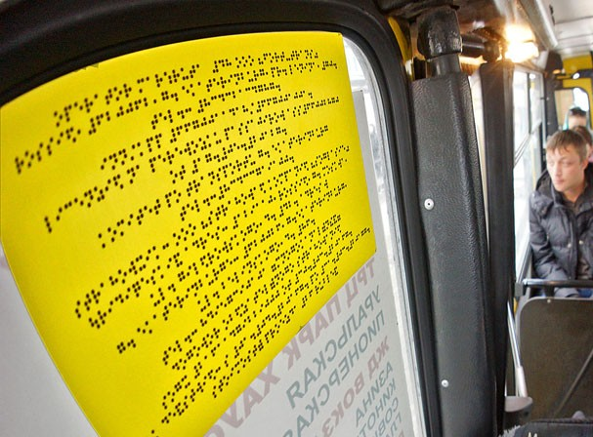
Межрегиональное территориальное управление
Федеральной службы по надзору в сфере транспорта
по Северо-Западному федеральному округу

Slide 6
Межрегиональное территориальное управление
Федеральной службы по надзору в сфере транспорта
по Северо-Западному федеральному округу
Профилактические мероприятия
 | 2025 | 2024
Информирование | 73 | 173
Обобщение правоприменительной практики | 1 | 1
Объявление предостережения | 187 | 149
Консультирование | 891 | 3437
Самообследование | 3 | 0
Профилактический визит | 5 | 245

Slide 7
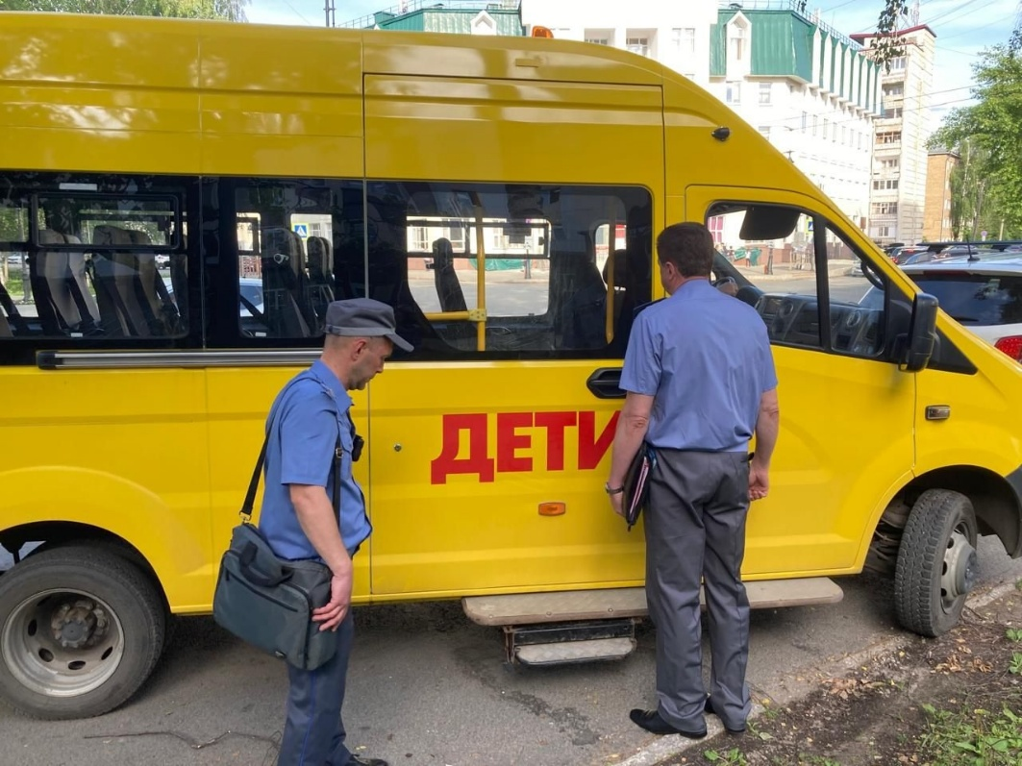
Детские перевозки
Межрегиональное территориальное управление
Федеральной службы по надзору в сфере транспорта
по Северо-Западному федеральному округу

Slide 8
Межрегиональное территориальное управление Федеральной службы по надзору в сфере транспорта
по Северо-Западному федеральному округу

Slide 9
Межрегиональное территориальное управление Федеральной службы по надзору в сфере транспорта
по Северо-Западному федеральному округу

Slide 10
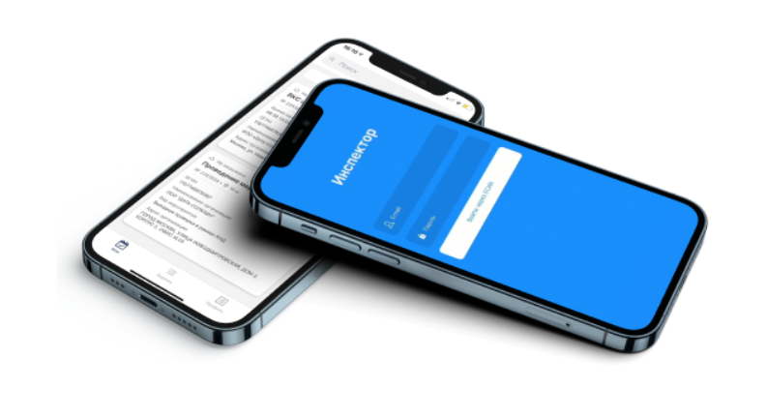
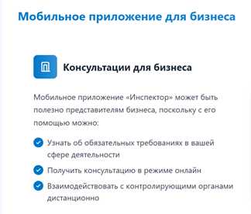
Межрегиональное территориальное управление
Федеральной службы по надзору в сфере транспорта
по Северо-Западному федеральному округу
Мобильное приложение «Инспектор»
Какие мероприятия можно провести при помощи Мобильного инспектора?
Какие контрольные (надзорные) действия можно осуществить при помощи Мобильного инспектора?
осмотр
досмотр
опрос
экспертиза
эксперимент
инспекционный визит
Выездная проверка
рейдовый осмотр
профилактический визит
консультирование
Полезные ссылки:
https://monitoring.gov.ru/infosystems/inspector
https://knd.gov.ru/document/mp
https://t.me/VNE_gj_EAJ/9568

Slide 11
Межрегиональное территориальное управление Федеральной службы по надзору в сфере транспорта
по Северо-Западному федеральному округу
Спасибо за внимание!

